Slide 1
多位数乘整十数

Slide 2
1. 在具体的情境中，理解一位数乘整十数和多位数乘整十数
的口算算理，感受口算方法的多样化，掌握口算方法并能
正确口算。
2. 经历探究一位数乘整十数和多位数乘整十数的口算过程，
培养学生观察、比较、抽象概括及迁移类推的能力。
3. 将乘法口算置于现实情境中，感受数学与生活的联系，
从应用中获得成功体验。

Slide 3
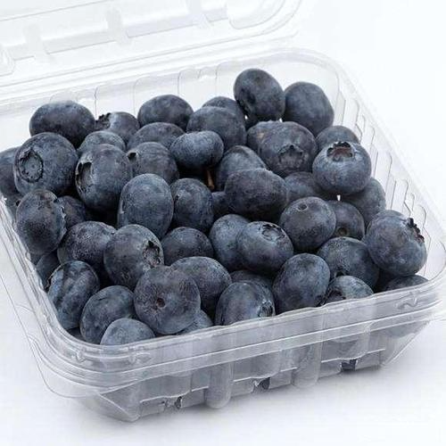
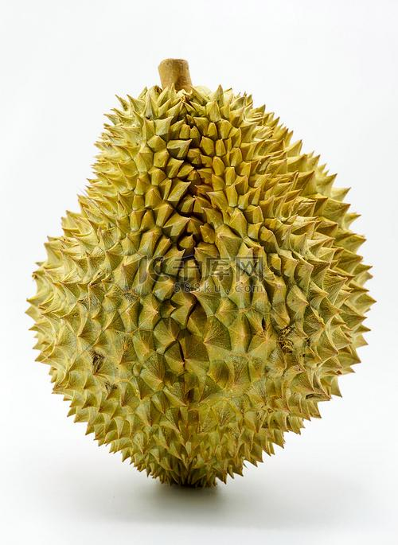
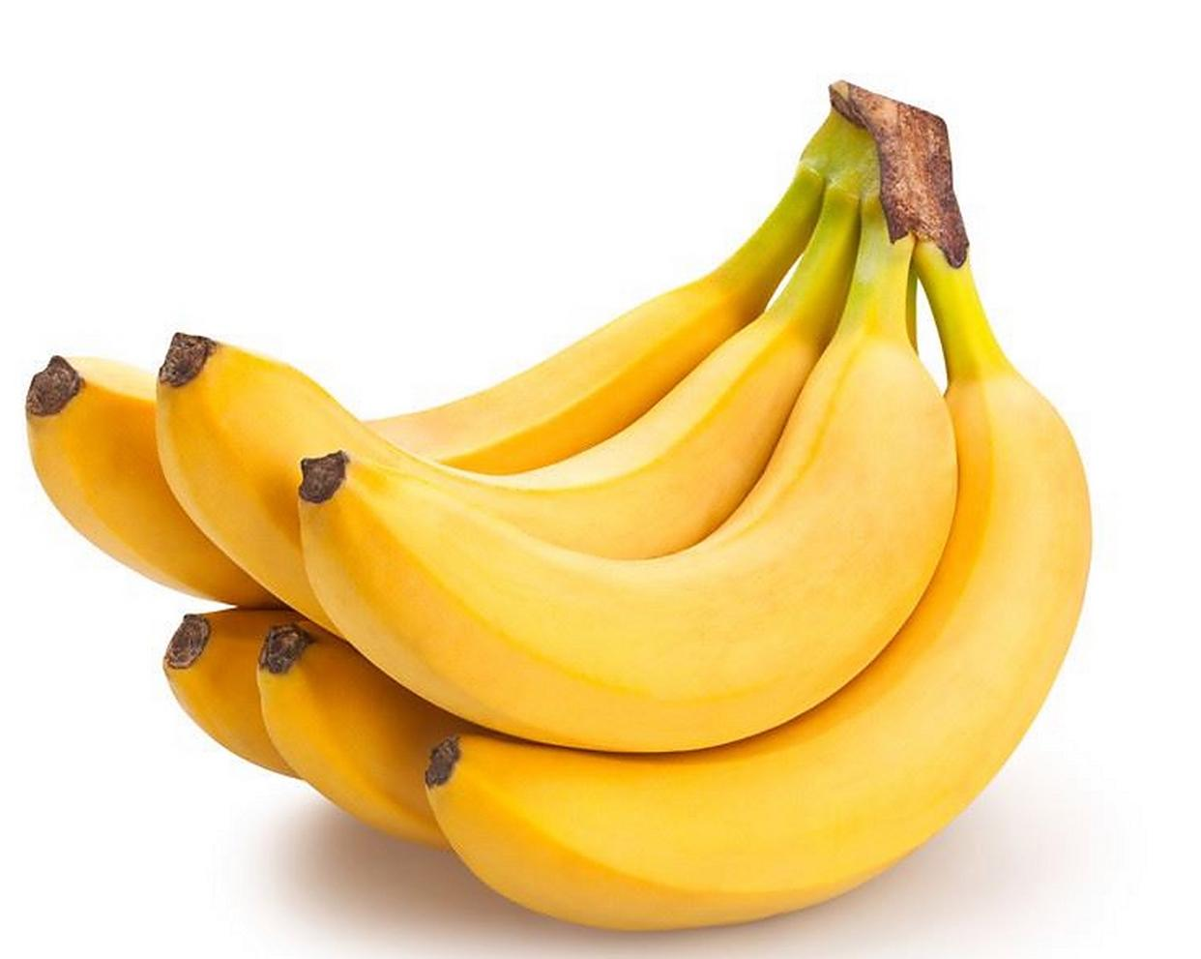
在水果店里，我们会遇到哪些数学问题呢？
一盒蓝莓
一串香蕉
一个榴莲
水果店里不同水果有不同的包装方式，每种包装方式需要的水果个数也不同。

Slide 4
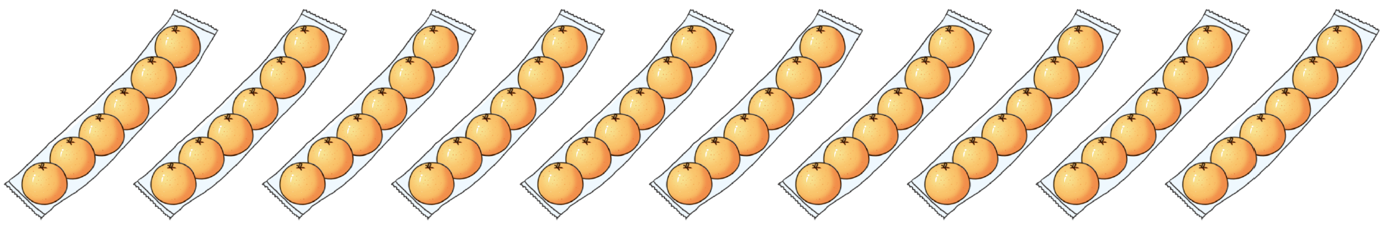
2
（1）每袋有 6 个橙子，10 袋有多少个橙子？
求 10 个 6 相加的和是多少，用乘法计算。
能说说你是怎么列式的吗？
6×10 = ______
小组讨论如何计算？

Slide 5


60（个）
6×10 = ________
我用加法计算。
我利用乘法口诀解决问题。
六九五十四
10 + 10 + 10 + 10 + 10 = 60
先算 9 袋有多少个橙子，
再加 1 袋的 6 个。
因为 6 个十是 60，
所以 6×10 ＝ 60。
6×9 = 54
54 + 6 = 60

Slide 6


60（个）
6×10 = ________
我是这样口算的。
我的方法更简单。
通过上节课的学习
我知道 10×6＝60，
而 6×10＝10×6，
所以 6×10 的结果
也是 60。
我直接算 6×1 ＝ 6，
然后在积的后面添 1 个 0。
你更喜欢哪种方法呢？
为什么？

Slide 7
试一试
计算下面各题，你发现了什么？
5×10 =
50
9×10 =
90
18×10 =
180
40×10 =
400
5×1 = 5
9×1 = 9
18×1 = 18
40×1 = 40
发现：一个非 0 自然数乘 10，算得的积就是在这个数的
末尾添上 1 个 0。

Slide 8
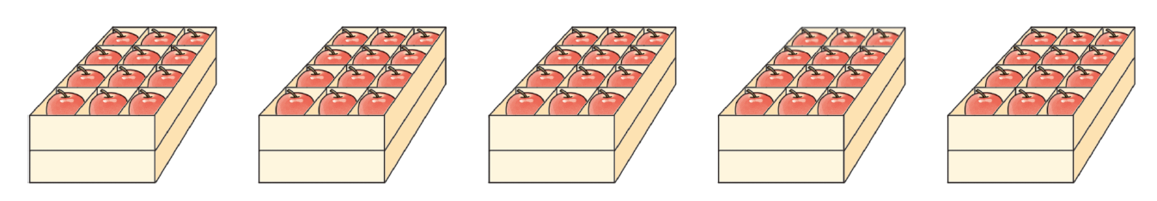
（2）每盒有 12 个苹果，20 盒有多少个苹果？
求 20 个 12 相加的和
是多少，用乘法计算。
你准备怎么解决这个问题呢？
和同桌说一说你是怎么想的。
12×20 = ________

Slide 9
240（个）
12×20 = ________
我这样计算。
我是这样想的。
10
12
先算 2 盒有多少个，
2
再算 10 个 2 盒有多少个。
10×20 = 200
12×2 = 24
2×20 = 40
24×10 = 240
200 + 40 = 240

Slide 10
算一算。
15×50
= 750
13×30
= 390
先算 15×5 ＝ 75，
再在积的末尾添上 1 个 0
先算 13×3 ＝ 39，
再在积的末尾添上 1 个 0

Slide 11
归 纳
两位数乘整十数的口算方法：
① 先把两位数与整十数 0 前面的数相乘，
计算出积后；
② 再在积的末尾添上 1 个 0。

Slide 12
【选自教材第40页 做一做】
先算一算，再说一说你有什么发现？
12×30 =
360
31×30 =
930
120×30 =
3600
310×30 =
9300
14×20 =
280
30×20 =
600
140×20 =
2800
30×200 =
6000
先把两个乘数 0 前面的数相乘，算出积后，再看两个乘数的
末尾一共有几个 0，就在积的末尾添上几个 0。

Slide 13
学习这节课后，你们有什么收获？
两位数乘整十数的口算方法：
① 先把两位数与整十数 0 前面的数相乘，
计算出积后；
② 再在积的末尾添上 1 个 0。

